Slide 1






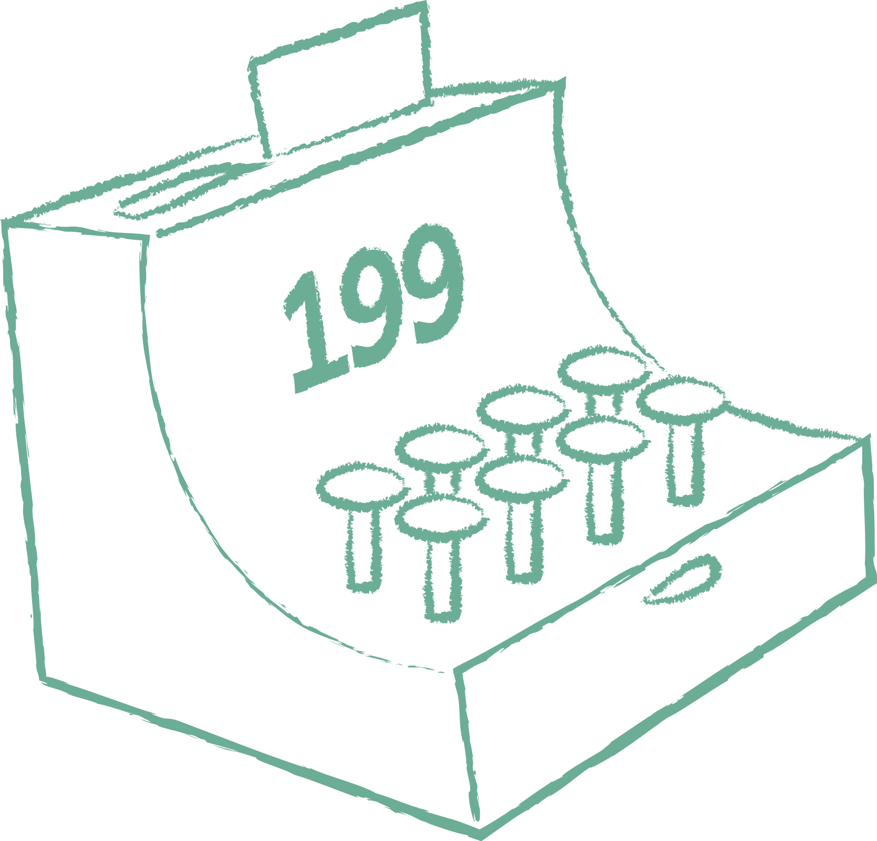

Udviklingsredskab: Arbejdsark for den samlede uddannelsesrejse
God praksis for
undervisningsmiljø på erhvervsuddannelserne
Børne- og Undervisningsministeriet,
Styrelsen for Undervisning og Kvalitet (STUK)
November 2020

Slide 2












Elevgruppe:
Om øvelsen:
Beskriv elevgruppen:
Gennemgå hver del i uddannelsesrejsen og kortlæg jeres nuværende praksis, identificer muligheder og udfordringer og læg en plan for videreudvikling af god praksis for undervisningsmiljøet for den udvalgte elevgruppe.
Den samlede uddannelsesrejse fungerer godt, når man vil arbejde med et samlet overblik.
Opstart
Tiden på skolen
Praktik
Afslutning
Kortlægning:
Hvad er vores nuværende praksis?
Identifikation:Hvorfor gør vi, som vi gør, og hvilke muligheder og udfordringer har vi derved?
Ny plan:
Hvilke aspekter af vores nuværende praksis ønsker vi at videreudvikle?

